Slide 1
Análise e Modelagem de Sistemas Diagrama de atividades e Diagrama de estados

Slide 2

Agenda
Diagrama de atividades
Diagrama de estados
Exercícios;
Dúvidas.

Slide 3
Diagrama de atividades

Slide 4
Diagrama de atividades
Diagrama de atividades são utilizados para mostrar o comportamento dos objetos.

Slide 5
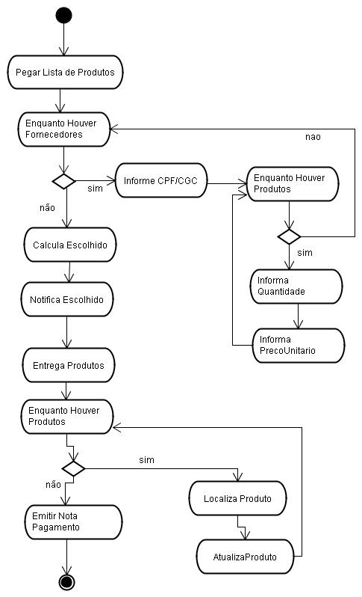
Mostram as atividades que compõem um processo do sistema e o fluxo de controle.

Slide 6
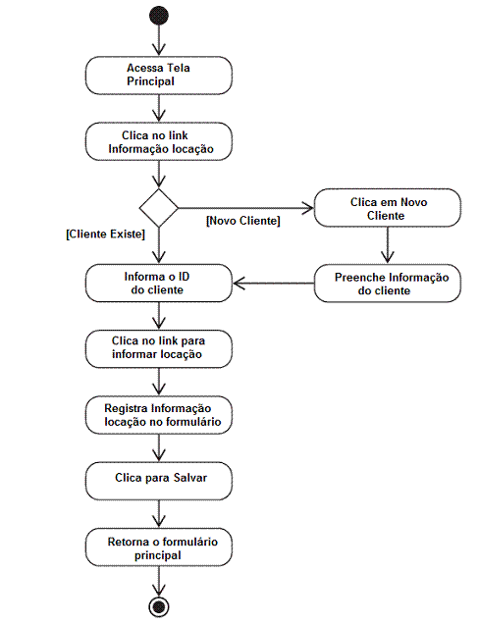
Desvios
Representa um escolha entre dois fluxos.

Slide 7
Desvios
Representa um escolha entre dois fluxos.

Slide 8
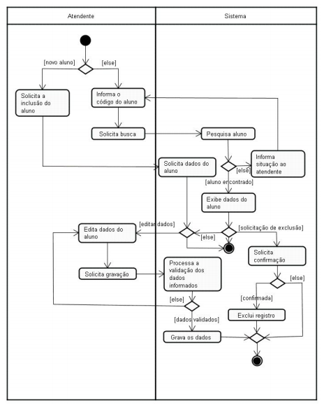
Raias
Define o responsável pela execução de atividades.

Slide 9
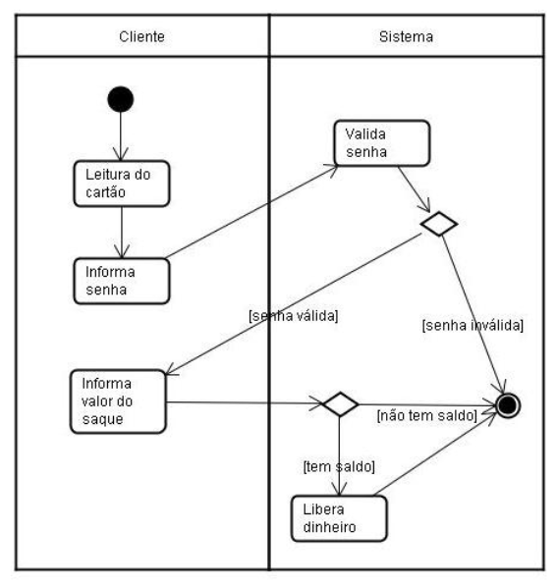
Raias
Ex:
Sacar dinheiro

Slide 10
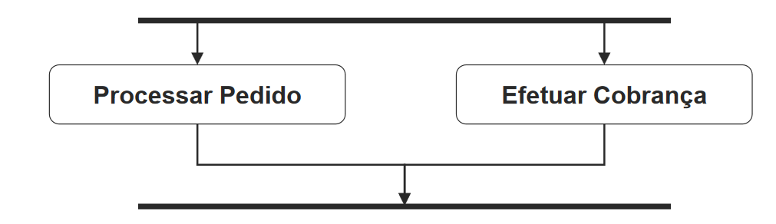
Bifurcação e União
Uso de atividades que ocorrem simultaneamente.
Bifurcação (fork): Divide o fluxo
União (Join): Sincroniza atividades

Slide 11
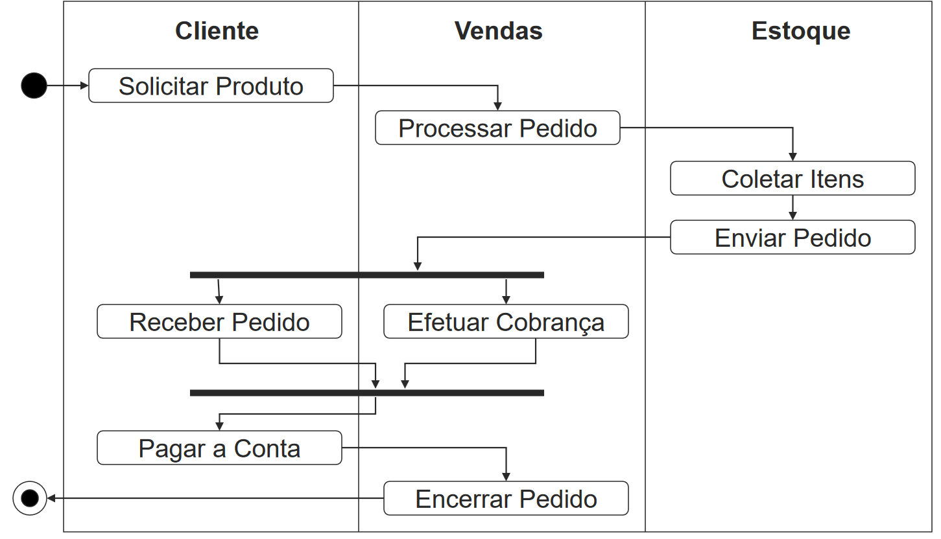
Bifurcação e União

Slide 12
Diagrama de Máquina de Estados

Slide 13
Diagrama de Máquina de Estados
Um estado representa a situação em que um objeto se encontra em um determinado momento.

Slide 14
Diagrama de Máquina de Estados
Um objeto muda de estado quando acontece algum evento interno ou externo ao sistema

Slide 15
Diagrama de Máquina de Estados
Através da análise das transições entre os estados, pode-se prever todas as possíveis operações realizadas, em funções dos eventos que podem ocorrer.

Slide 16
Elementos
Estados
Situações na vida de um objeto na qual ele satisfaz uma condição ou realiza alguma atividade.
Transições
Estados são associados através de transições
Transições têm eventos associados:
Sintaxe: evento[condição]/ação

Slide 17
Elementos
Ações
Ao passar de um estado para outro o objeto pode realizar ações.
Atividades
Executadas durante um estado.

Slide 18
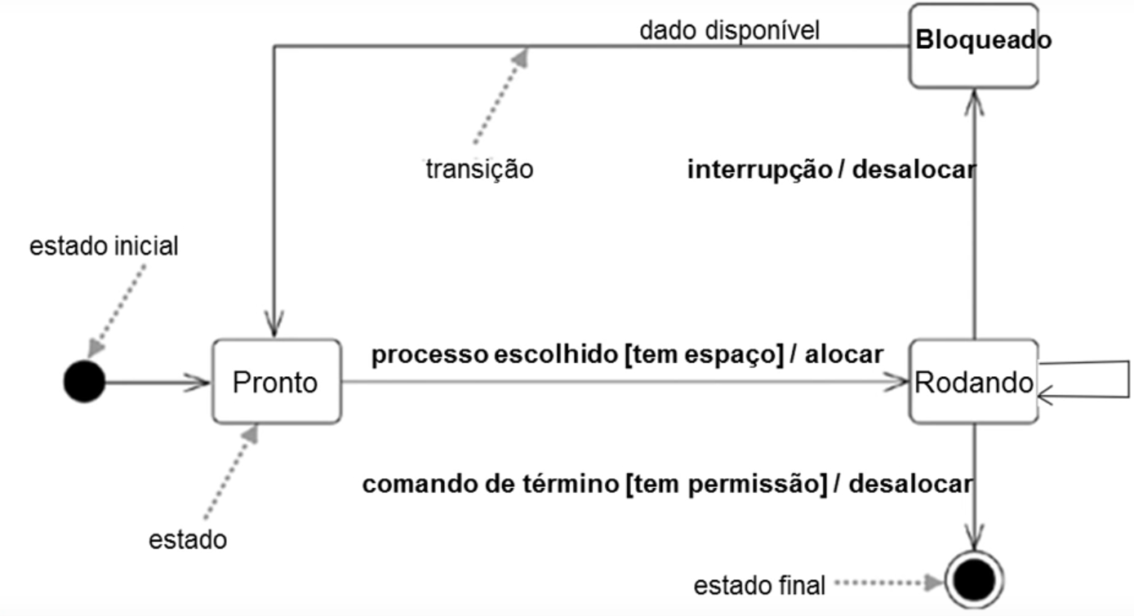
Escalonamento de processos

Slide 19
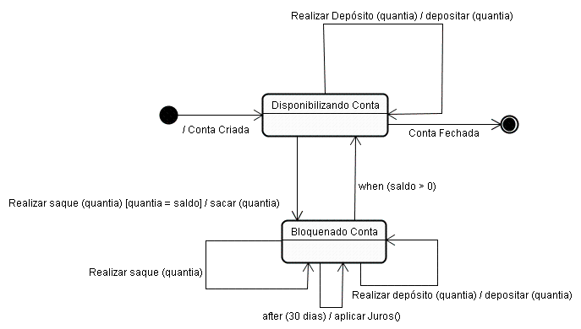
Conta Bancária

Slide 20
Eventos
Tipos de Eventos
Eventos de chamadas (síncronos): recebimento de mensagens
Eventos de sinal (assíncronos): recebimento de sinal
Evento temporal: passagem de intervalo de tempo
Pré-definido: after(30 segundos)
Evento alteração/tempo:condição que se torna verdadeira (cláusula when)
Exemplo: when(Saldo>0)
when(horário = 00:00h)

Slide 21
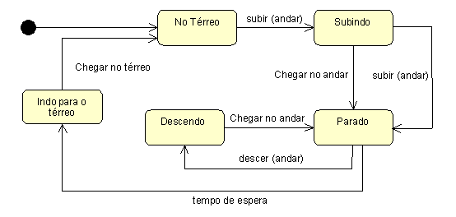
Elevador

Slide 22
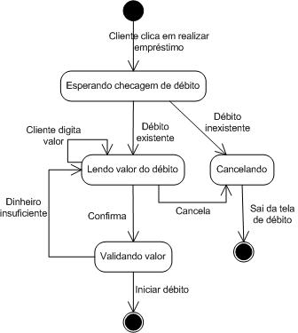
Caixa eletrônico

Slide 23
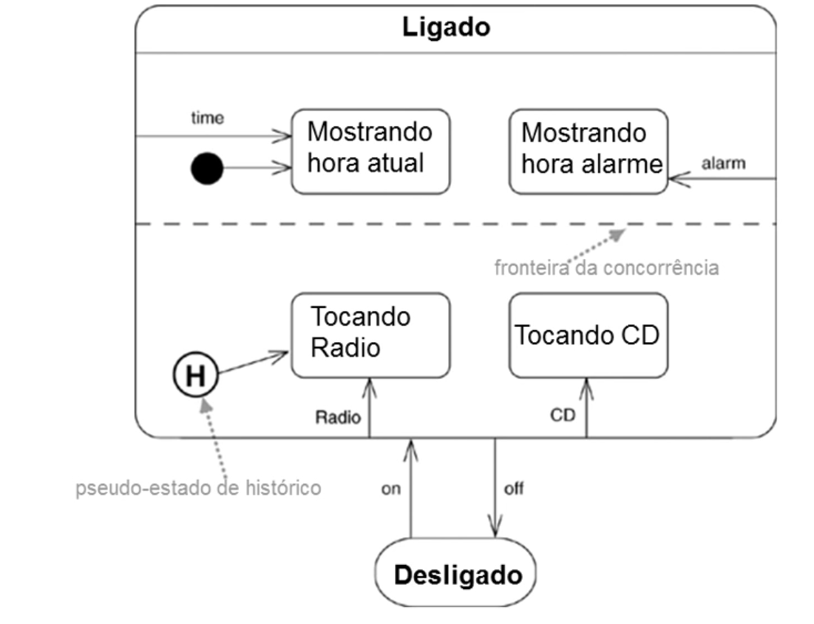
Estados aninhados e concorrentes

Slide 24
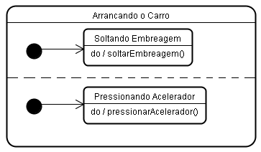
Estados aninhados e concorrentes

Slide 25
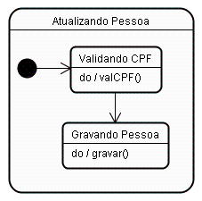
Estados composto

Slide 26
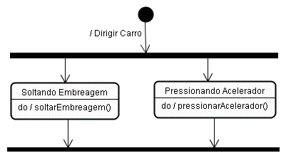
Fork e Join
bifurcação
união

Slide 27
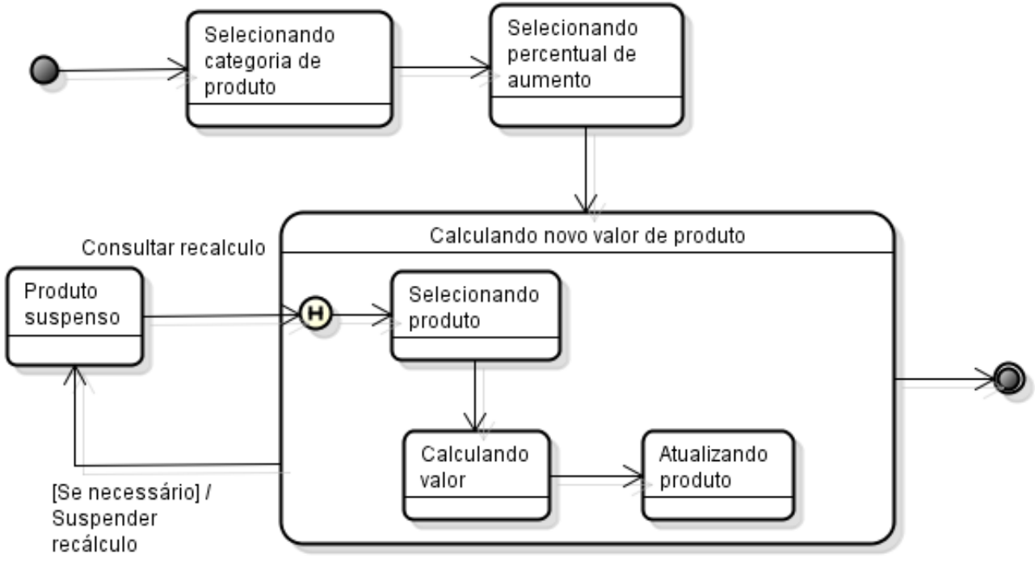
Estado de história

Slide 28
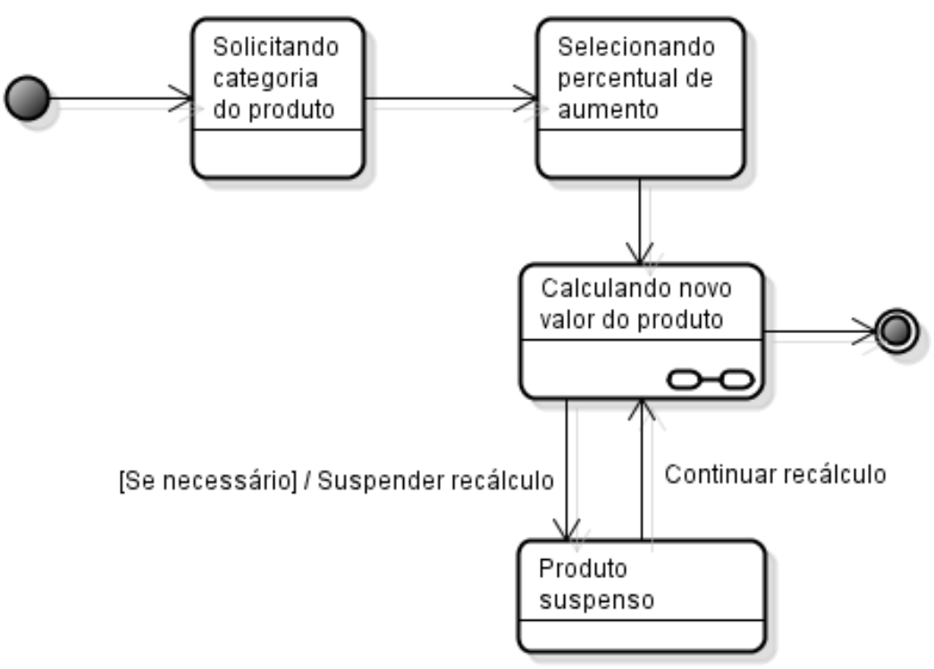
Estado de
sub-máquina

Slide 29
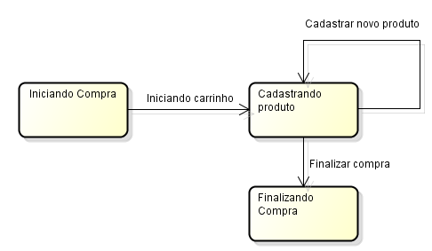
Auto-transição

Slide 30
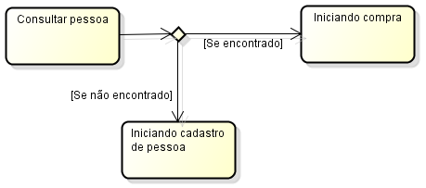
Pseudo-estado de escolha

Slide 31

Dúvidas?

Slide 32
Obrigado!
Prof. Leonardo Takuno
E-mail: leonardo.takuno@gmail.com

